Slide 1
第九章 彩色图像处理
Chapter 9 Color Image Processing
童立靖
北方工业大学计算机学院
tong_lijing@163.com

Slide 2
Outline 目录
9.1 彩色的形成原理与基本概念
9.2 表色系
9.3 彩色图像的常规处理
9.5 彩色图像的彩色补偿处理
9.4 彩色图像的彩色平衡处理
9.6 基于彩色信息的图像识别

Slide 3
彩色图像的常规处理
在灰度图像处理中我们讨论了灰度级的修正，图像的平滑滤波，图像的锐化处理等方法，在彩色图像中仍旧需要也可以进行这些处理。
处理的方法是，将同样的操作在R,G,B三个分量上进行。

Slide 4
Full Color Image Processing
全彩色图像处理
Two processing methods:
(1) process each channel (or color component) separately, as if the color image were three gray scale images;
(2) work with color pixels directly represented as a vector and process all channels with each pixel.
第一类是分别处理每一分量图像，然后，从分别处理过的分量图像形成合成彩色图像。
第二类是直接对彩色像素的各个通道按矢量处理计算。

Slide 5
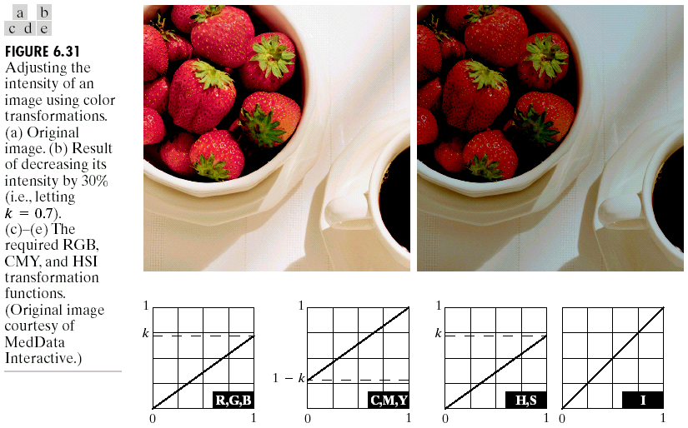
Linear Intensity Correction
线性亮度校正
K=0.7
映射关系 CMY???
H, S
I

Slide 6
Linear Intensity Correction
线性亮度校正
K=0.7
映射关系 HSI???
H, S
I

Slide 7
Linear Intensity Correction
线性亮度校正
K=0.7
映射关系
I
H, S

Slide 8

Linear Intensity Correction
线性亮度校正
K=0.7
Cn=f(Co)???
H, S
I

Slide 9
Linear Intensity Correction
线性亮度校正
K=0.7
Cn=f(Co)???
Cn=1-Rn=1-0.7*Ro=0.7-0.7Ro+0.3=0.7(1-Ro)+0.3
=0.7*Co+0.3
I
H, S

Slide 10
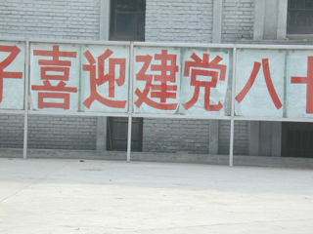
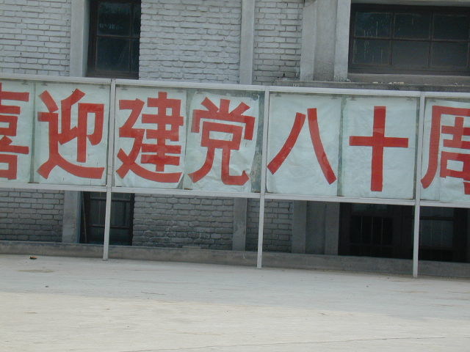
Linear Intensity Correction
线性亮度校正
灰度校正后的结果

Slide 11
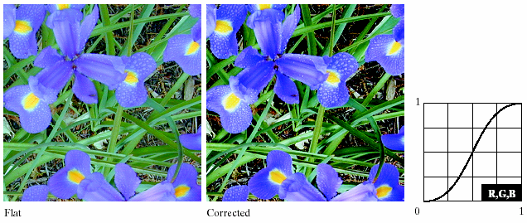
Tonal Correction for Flat Color Image 平淡颜色图像的校正
图6.35显示了典型的用于校正灰度不平衡(即平淡的)的变换。
中部区域被扩大了

Slide 12
Tonal Correction for Flat Color Image 平淡颜色图像的校正
图6.35显示了典型的用于校正灰度不平衡(即平淡的)的变换。
中部区域被扩大了

Slide 13
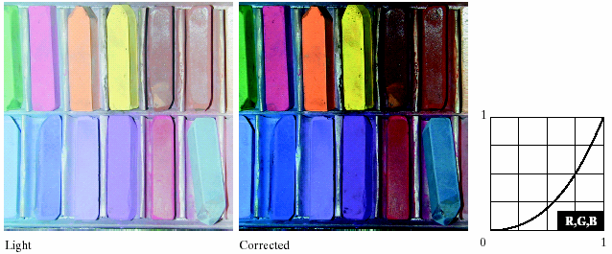
Tonal Correction for Light Color Image
亮彩色图像的校正
The highlight and shadow area were lightened and darkened, respectively.
变换校正亮的图像，曲线设计???

Slide 14
Tonal Correction for Light Color Image
亮彩色图像的校正
The highlight and shadow area were lightened and darkened, respectively.
变换校正亮的图像(亮的细节被放大)

Slide 15
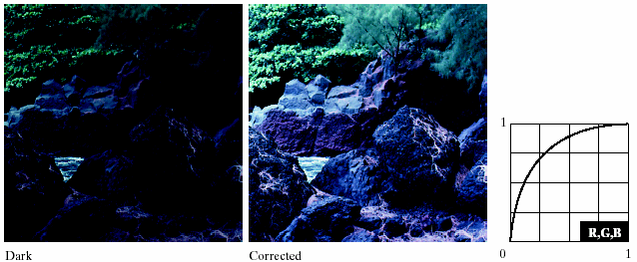
Tonal Correction for Dark Color Images
暗彩色图像的校正
The highlight and shadow area were lightened and darkened, respectively.
变换校正暗的图像，曲线设计???

Slide 16
Tonal Correction for Dark Color Images
暗彩色图像的校正
The highlight and shadow area were lightened and darkened, respectively.
变换校正暗的图像 （暗的细节被放大）

Slide 17
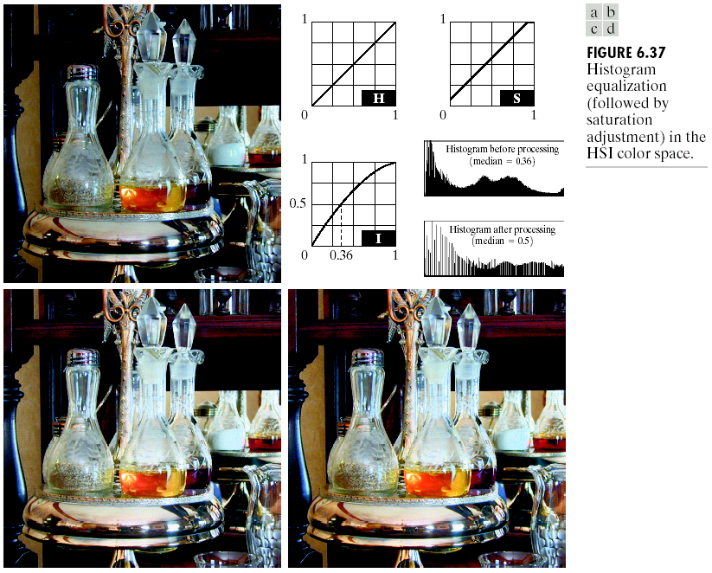
Histogram Processing 直方图处理
图(c)亮度分量直方图均衡化,不改变色调和饱和度
图(d)显示了采用增加图像的饱和度分量

Slide 18
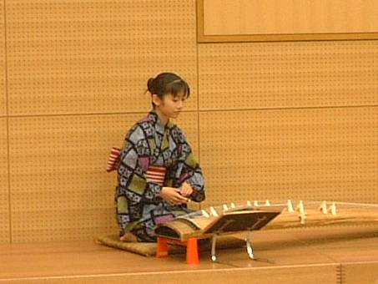
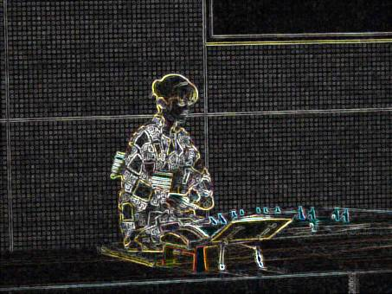
彩色图像的锐化处理示例
什么方法呢?
空域，Sobel算子
还有别的方法吗???
频域，高通滤波

Slide 19
无方向一阶锐化 —— Sobel锐化
Sobel锐化的计算公式如下：
特点：锐化的边缘信息较强

Slide 20
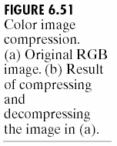
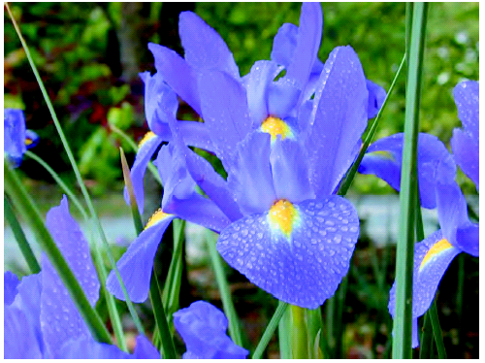
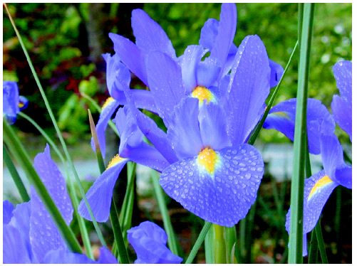
Color Image Compression 图像压缩
Using JPEG2000,
The compression is 230:1
用JPEG2000进行压缩，压缩比230：1

Slide 21
Outline 目录
9.1 彩色的形成原理与基本概念
9.2 表色系
9.3 彩色图像的常规处理
9.5 彩色图像的彩色补偿处理
9.4 彩色图像的彩色平衡处理
9.6 基于彩色信息的图像识别

Slide 22
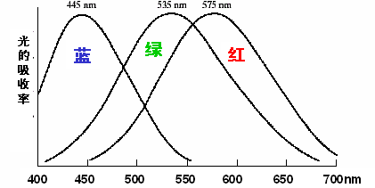
彩色补偿的问题提出
在某些应用中，目标是分离出主要或完全是颜色不同的各种类型的物体。
由于常用的彩色图像设备具有较宽而且相互覆盖的光谱敏感区，加上待拍摄图像的染色是变化的，所以很难在三个分量图中将物体分离出来。这种现象称为颜色扩散。

Slide 23
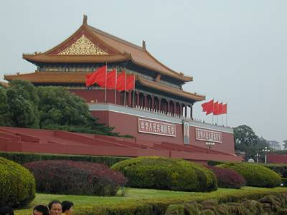
彩色补偿的基本设计思想
通过数学运算，将扩散进来的颜色分量补偿掉。由此，使不同的目标在不同的颜色分量中信号最强。
Notes:
颜色不正，目标提取

Slide 24
彩色补偿的算法思路
分析颜色扩散的现象，是“你中有我，我中有你”。
所以补偿的算法思路是：将原本应该是纯红、纯绿、纯蓝色的像素点转换成理想的颜色，由此获得原图与补偿图之间的映射关系，最后用此映射关系处理所有的像素点。

Slide 25
彩色补偿的算法步骤
读入拍摄到的具有颜色扩散的图像，设其三个颜色分量分别为R,G,B。
分别对每个点求出某个颜色分量与其他两个颜色分量之间的强度差，即：
⎧
=
−
+
−
e
(
R
B
)
(
R
G
)
⎪
R
e
=
−
+
−
(
G
B
)
(
G
R
⎨
)
G
⎪
=
−
+
−
(
B
R
)
(
B
G
⎩
e
)
B

Slide 26
彩色补偿的算法步骤
分别求出强度差的最大值（即寻找画面中应该为纯红、纯绿、纯蓝色的点。可能是单个点，也可能是多个点）如下：
（红色的可能点）
（绿色的可能点）
（蓝色的可能点）

Slide 27
彩色补偿的算法步骤
4. 在三个强度差分量e_{R}，e_{G}，e_{B}中，分别找出等于其最大值的像素集，并分别求出其像素的颜色均值如下：
红 绿 蓝

Slide 28
彩色补偿的算法步骤
5. 将该三组点设为在没有颜色扩散的情况下，应该是纯红、纯绿、纯蓝色的点，即：
理想值应该为
理想值应该为
理想值应该为
6. 所以可构造彩色补偿变换矩阵如下：

Slide 29
彩色补偿的算法步骤
7. 设原图为
补偿后的图像为
则：

Slide 30
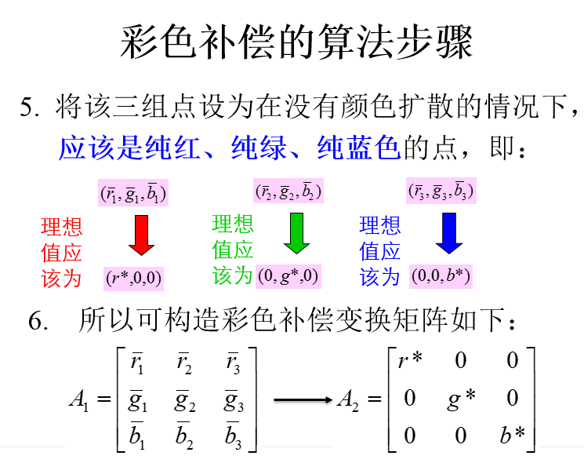
彩色补偿的算法步骤
8. 将计算得到的A₁，A₂代入，有：
则有：
9. 进行彩色补偿有：

Slide 31
彩色补偿的应用
可以通过不同的颜色通道提取不同的目标物。

Slide 32
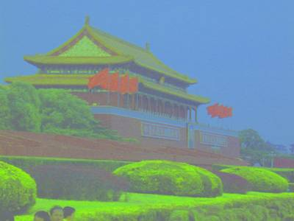
彩色补偿示例
原图 补偿后

Slide 33
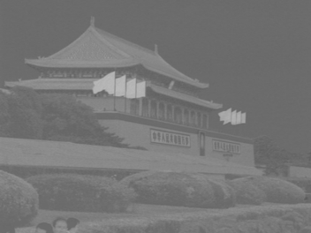
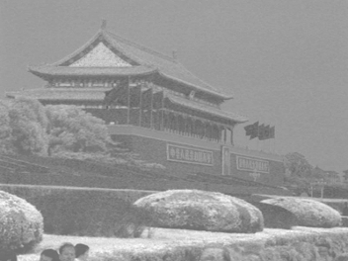
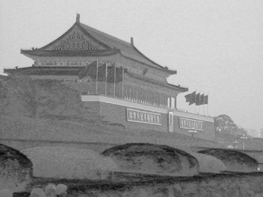
彩色补偿示例
R通道 G通道
B通道
Notes:
R G B 通道

Slide 34
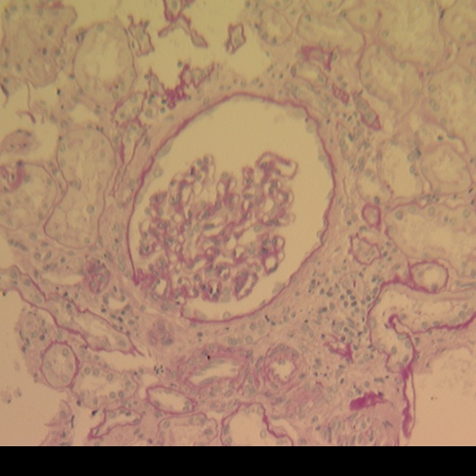
彩色补偿的作用示例 —提取肾小球边界

Slide 35
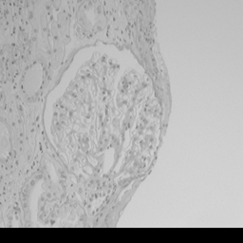
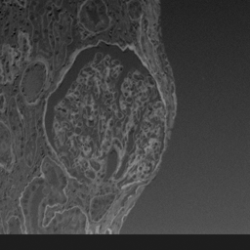
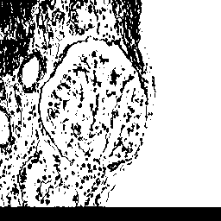
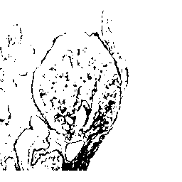
彩色补偿的作用示例 —— 提取肾小球边界
补偿图R分量
原图R分量
肾小球的提取
肾小球的提取
Notes:
肾小球细胞

Slide 36
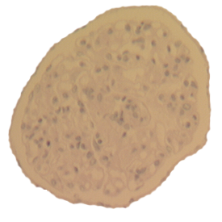
彩色补偿的作用示例 —提取肾小球中的细胞核
肾组织切片图像

Slide 37
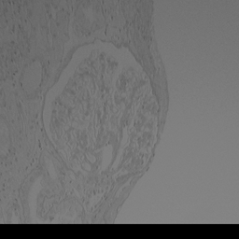
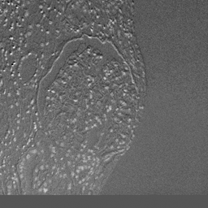
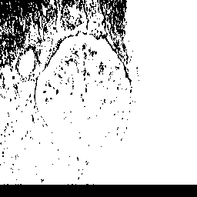
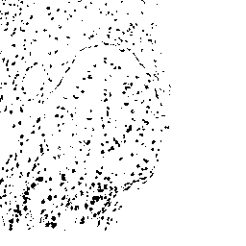
彩色补偿的作用示例 —提取肾小球中的细胞核
补偿图B分量
原图B分量
提取的细胞核
提取的细胞核

Slide 38
Outline 目录
9.1 彩色的形成原理与基本概念
9.2 表色系
9.3 彩色图像的常规处理
9.5 彩色图像的彩色补偿处理
9.4 彩色图像的彩色平衡处理
9.6 基于彩色信息的图像识别

Slide 39
彩色平衡问题的提出
当一幅彩色图像数字化后，在显示时颜色经常看起来有些不正常。这是因为色通道的不同敏感度、增光因子、偏移量等原因导致。称之为三基色不平衡。将其校正的过程就是彩色平衡。

Slide 40
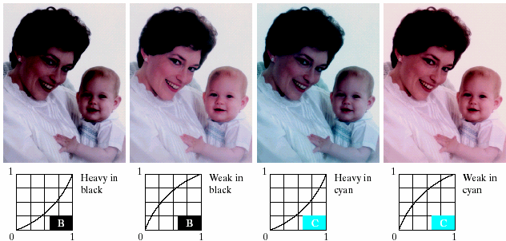
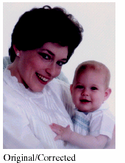
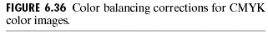
Color Balancing 彩色平衡
Notes:
cyan ['saiæn]
n. 蓝绿色, 青色
[建] 氰基
magenta [məˈdʒentə]
n.& a.紫红色(的染料)

Slide 41
Color Balancing 彩色平衡
Notes:
cyan ['saiæn]
n. 蓝绿色, 青色
[建] 氰基
magenta [məˈdʒentə]
n.& a.紫红色(的染料)

Slide 42
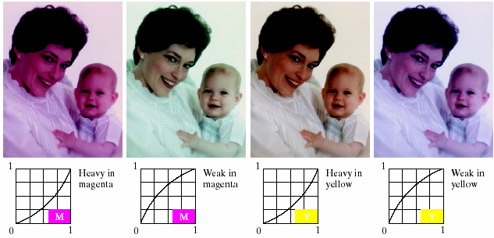
Color Balancing 彩色平衡
Notes:
cyan ['saiæn]
n. 蓝绿色, 青色
[建] 氰基
magenta [məˈdʒentə]
n.& a.紫红色(的染料)

Slide 43
Color Balancing 彩色平衡
Notes:
cyan ['saiæn]
n. 蓝绿色, 青色
[建] 氰基
magenta [məˈdʒentə]
n.& a.紫红色(的染料)

Slide 44
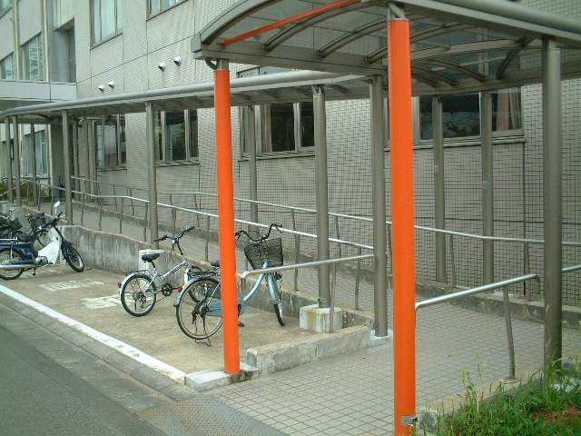
色彩不平衡的效果示例

Slide 45
白平衡基本设计思想
在画面中，寻找不同亮暗的中性色的像素点，这些点应该是满足R=G=B的，但是因为色偏的缘故不相等，于是通过将其影射为相等值获得彩色平衡的作用矩阵，就可进行彩色平衡处理。

Slide 46
白平衡算法步骤
1. 计算输入的具有色偏的原图亮度，即：
2. 根据计算出的亮度值来寻找图像中的白色点。
考虑到实际中，白色的点不一定是理想状态下的白点，因此在这里只是将白色定义为亮度值最大的点，即：

Slide 47
白平衡算法步骤
3. 考虑到对环境光照具有一定的适应性，寻找出原图中所有亮度值不小于0.95倍最大亮度值的点。令这些点构成白色点集合，即：
4. 计算白色点集Ω_{white}中所有像素的R,G,B三个颜色分量的均值。

Slide 48
白平衡算法步骤
5. 按照下面的公式计算颜色均衡化的调整参数（白点集平均亮度除以颜色均值，使得颜色均衡）：
6. 对整幅图像的R,G,B三个颜色分量，进行彩色平衡调整如下：
得到的图像就是彩色平衡后的图像。

Slide 49
色彩不平衡的效果示例

Slide 50
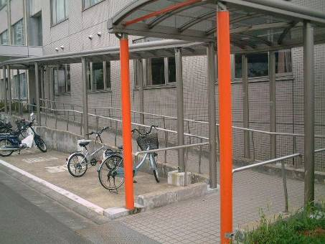
彩色平衡效果示例
Notes:
原图缺少红色

Slide 51
Outline 目录
9.1 彩色的形成原理与基本概念
9.2 表色系
9.3 彩色图像的常规处理
9.5 彩色图像的彩色补偿处理
9.4 彩色图像的彩色平衡处理
9.6 基于彩色信息的图像识别

Slide 52



基于彩色信息的图像识别
对灰度图像：
灰度跳变的视觉反映是边界的存在。
对彩色图像：
颜色跳变的视觉反映是边界的存在。

Slide 53
Color Slicing 彩色分层
如何提取草莓???
I
H, S

Slide 54
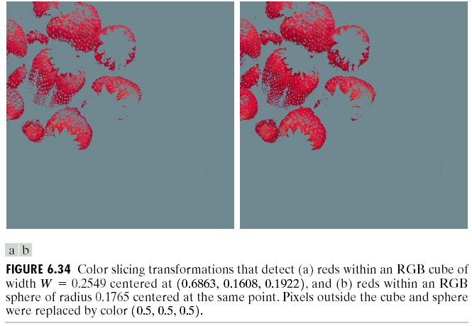
Color Slicing 彩色分层
提取的效果

Slide 55
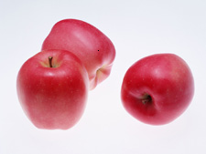
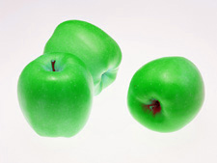
Color Slicing 彩色分层
Photoshop
Question： Can we get it by defining a red pot?

Slide 56
Color Slicing 彩色分层
Photoshop
图像--》调整--》替换颜色--》色相滑块
Question： How to define the color neighborhood?
如何定义颜色范围???

Slide 57
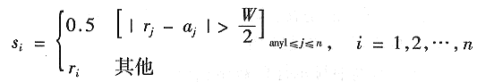
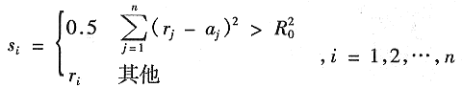
Color Slicing 彩色分层
哪个是前景色??? 哪个是背景色???
分别是什么立体模型???

Slide 58
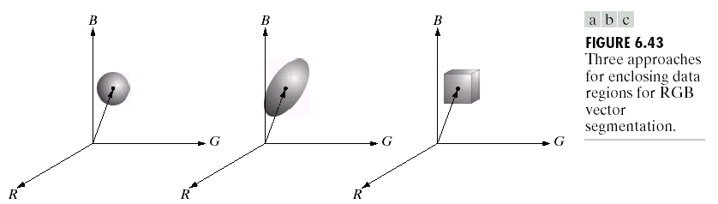
Color Slicing 彩色分层
Color Image Segmentation in RGB Color Space
色彩空间的图像分割
Given an arbitrary color point, we can segment it from others according to whether it is in the box or on the surface of the box.
给定一个任意的彩色点，根据它是否在盒子表面或内部来进行分割 。
你还能给出新的模型吗???

Slide 59
Color Slicing 彩色分层
图6.34(a)和(b)显示使用两种变换的结果，在每种情况中，从最突出的草莓中选择具有RGB坐标(0.6863，0.1608，0.1922)的原始红色；选择W和R_{o}。实际值W=0.2549，R_{o}=0.1765可用交互的方式确定。

Slide 60
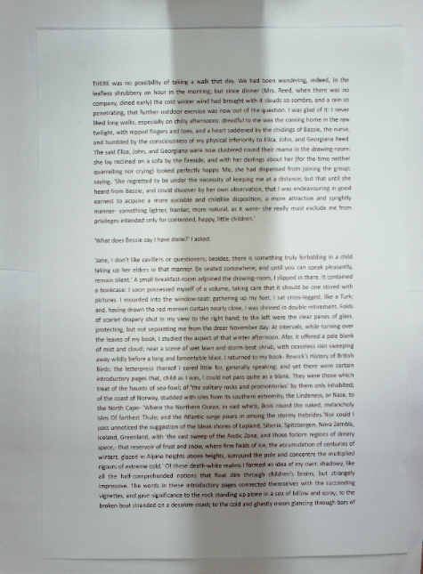
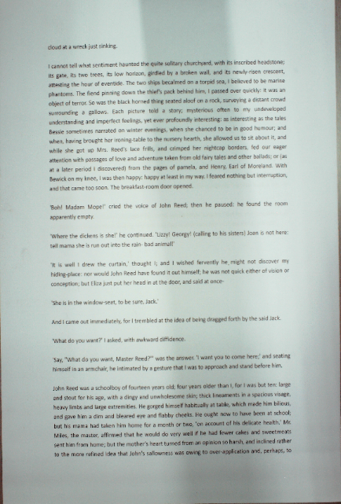
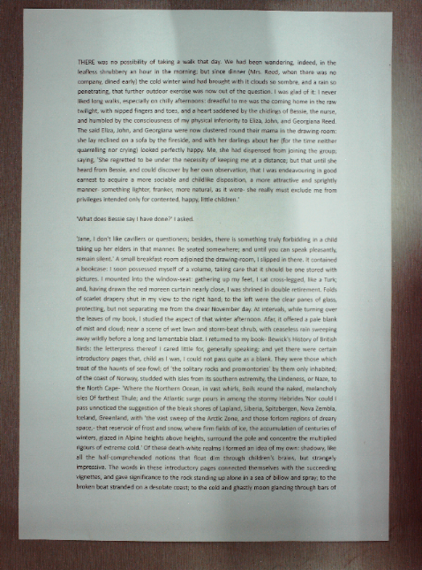
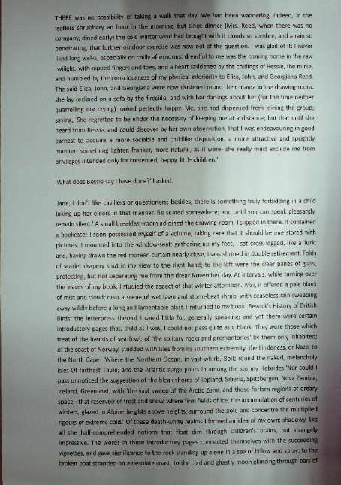
Document Image
(a) (b) (c) (d)
Figure 2. Some examples of document images

Slide 61
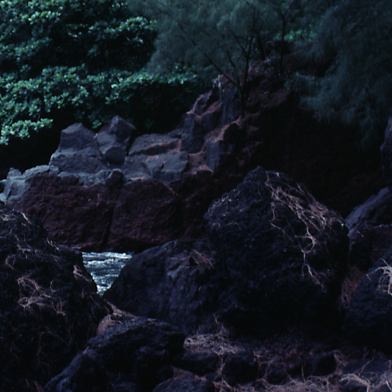
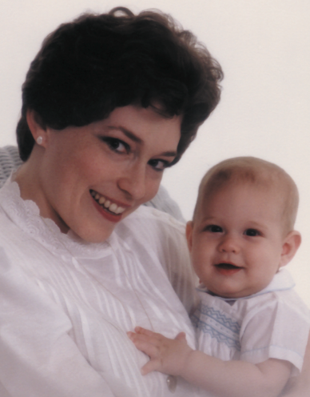
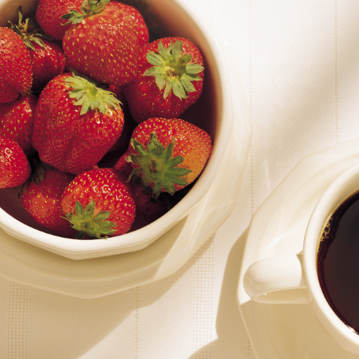
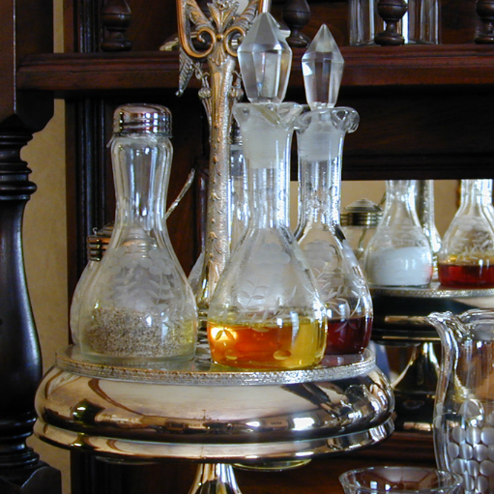
Scene Image
(a) (b) (c) (d)
Figure 3. Some examples of scene images

Slide 62
文档图像与场景图像的区分
(a) (b)
Figure 4. (a)Normalized chrominance histogram (b) Low saturation region

Slide 63
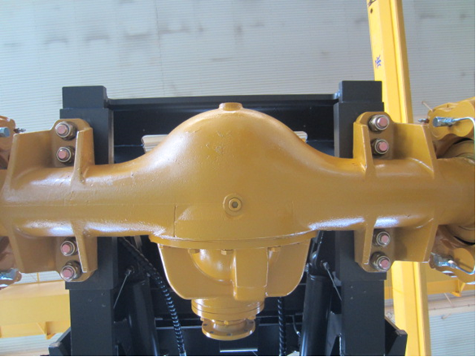
螺帽中心位置的确定

Slide 64

螺帽中心位置的确定
Notes:
HSI

Slide 65

螺帽中心位置的确定

Slide 66
螺帽中心位置的确定
Notes:
先HIS
再定义H
再二值化
再定义中心。

Slide 67
Outline 目录
9.1 彩色的形成原理与基本概念
9.2 表色系
9.3 彩色图像的常规处理
9.5 彩色图像的彩色补偿处理
9.4 彩色图像的彩色平衡处理
9.6 基于彩色信息的图像识别

Slide 68
作 业
设一幅彩色图像为
如果对其进行了如下运算：
G,B不变，通过HSI模型，求出的饱和度，以及色调的变化情况来分析这两种运算对图像效果的改变。

Slide 69
第九章 彩色图像处理
Chapter 9 Color Image Processing
童立靖
北方工业大学计算机学院
tong_lijing@163.com

